Slide 1
Proyecto bimestrial poo By: Nathan Moreno Emilio Pena

Slide 2
Indices
INTRODUCCIÓN
PROBLEMÁTICA
SOLUCIÓN
RESULTADOS
CONCLUSIONES

Slide 3
introduccion

Slide 4
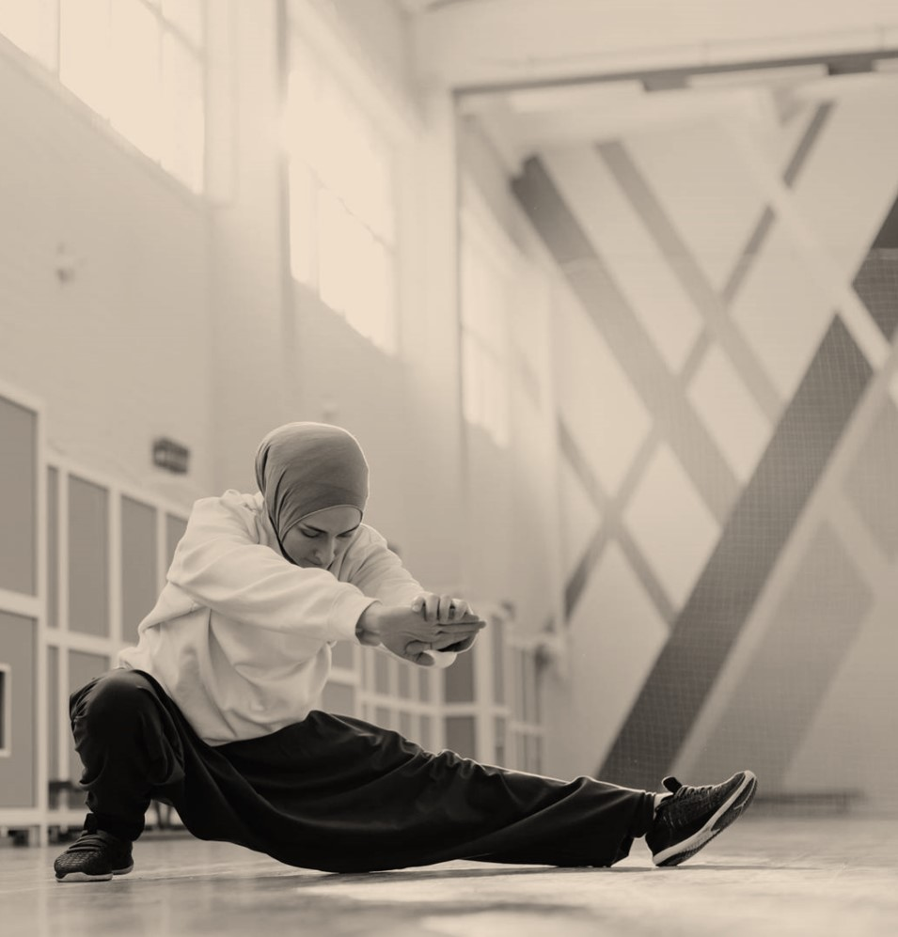
Intro
Vamos a crear un codigo para desarrollar una web de admiciones de la UTPL la cual tiene como funcionalidad los siguientes puntos
Mostrar todas las carreras disponibles en la Presencialidad y la Virtualidad
Crear una cuenta en la pagina de la Universidad
Mostrar la informacion de los Usuarios
Controlar las admisiones

Slide 5
Problematica

Slide 6
PROBLEMATICA La utpl ha visto un aumento significativo en el número de solicitudes de admisión, lo que ha llevado a un procesamiento lento y demoras en la comunicación con los aspirantes.

Slide 7
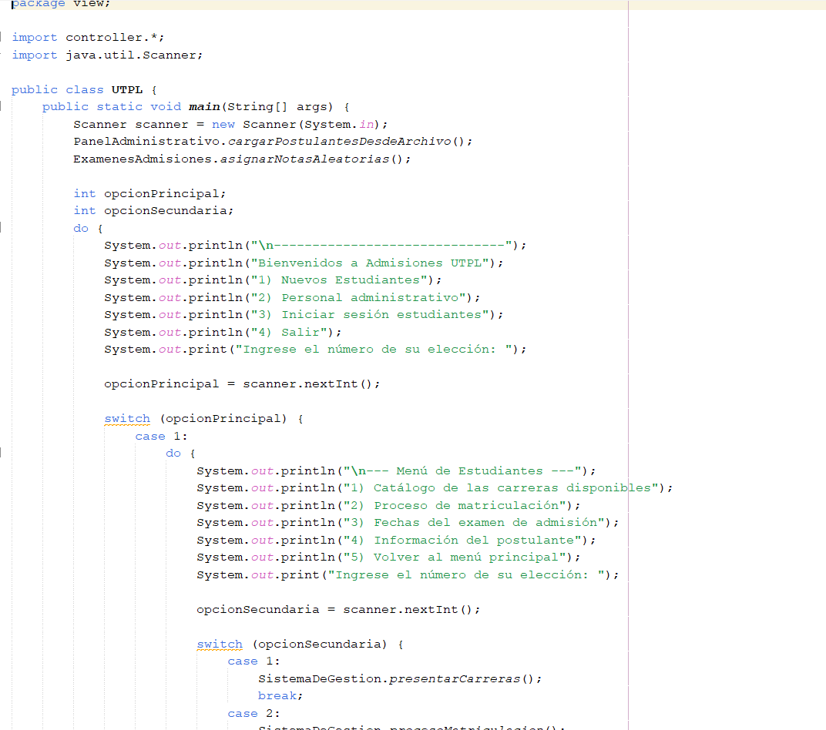
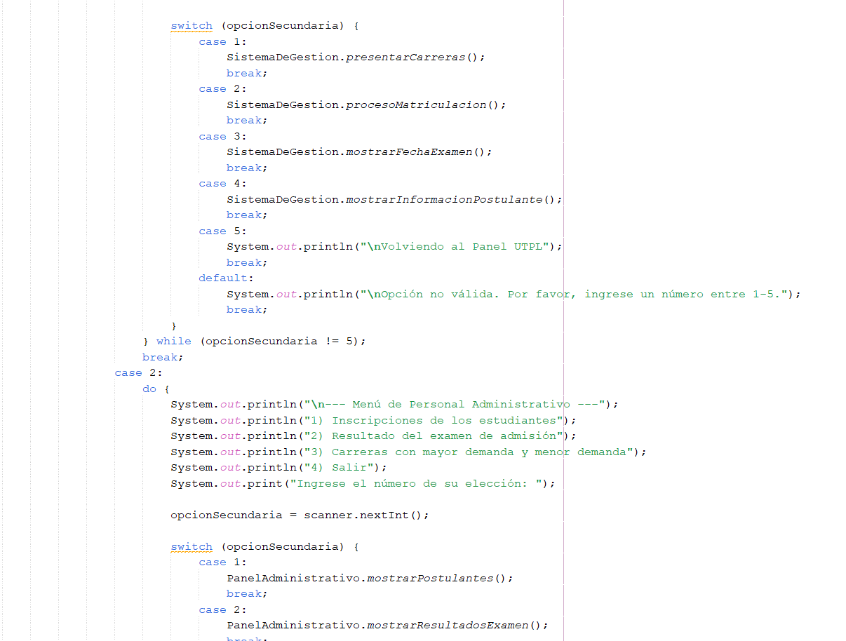
Solucion

Slide 8
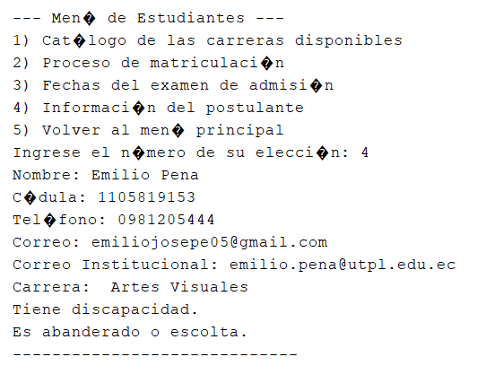
resultado
Como resultado tuvimos el ingreso de los datos e informacion personal del Usuario y la automatizacion de la creacion de un correo institucional y a su vez la imprecion de la Carrera anteriormente seleccionada, su discapacidad y su reconocimiento de abanderado por el pabellon nacional y si se le da un cupo o no segun su nota o si en caso tiene mas de 35% de discapacidad se le otorga automaticamente un cupo.

Slide 9
THANK YOU
La creación de la aplicación de admisiones para la UTPL fue un proyecto extremadamente desafiante debido al tiempo limitado, la presión y la necesidad de aplicar una amplia gama de conocimientos. A pesar de estos desafíos, nos esforzamos al máximo para lograrlo. Reconocemos que hay áreas que requieren mejoras significativas, como la lógica de programación, la optimización de procesos, la gestión de datos ingresados y la interfaz de usuario, para que los usuarios puedan comprender mejor la información presentada.
Este proyecto fue muy interesante y nos permitió aprender mucho. Ahora sabemos en qué aspectos debemos mejorar para poder entregar una versión superior en el futuro. Aprender de nuestros errores y ofrecer una mejor versión es nuestro objetivo. Agradecemos la oportunidad de haber trabajado en este proyecto.

